Slide 1

CHÀO MỪNG CÁC EM ĐẾN VỚI TIẾT HỌC

Slide 2


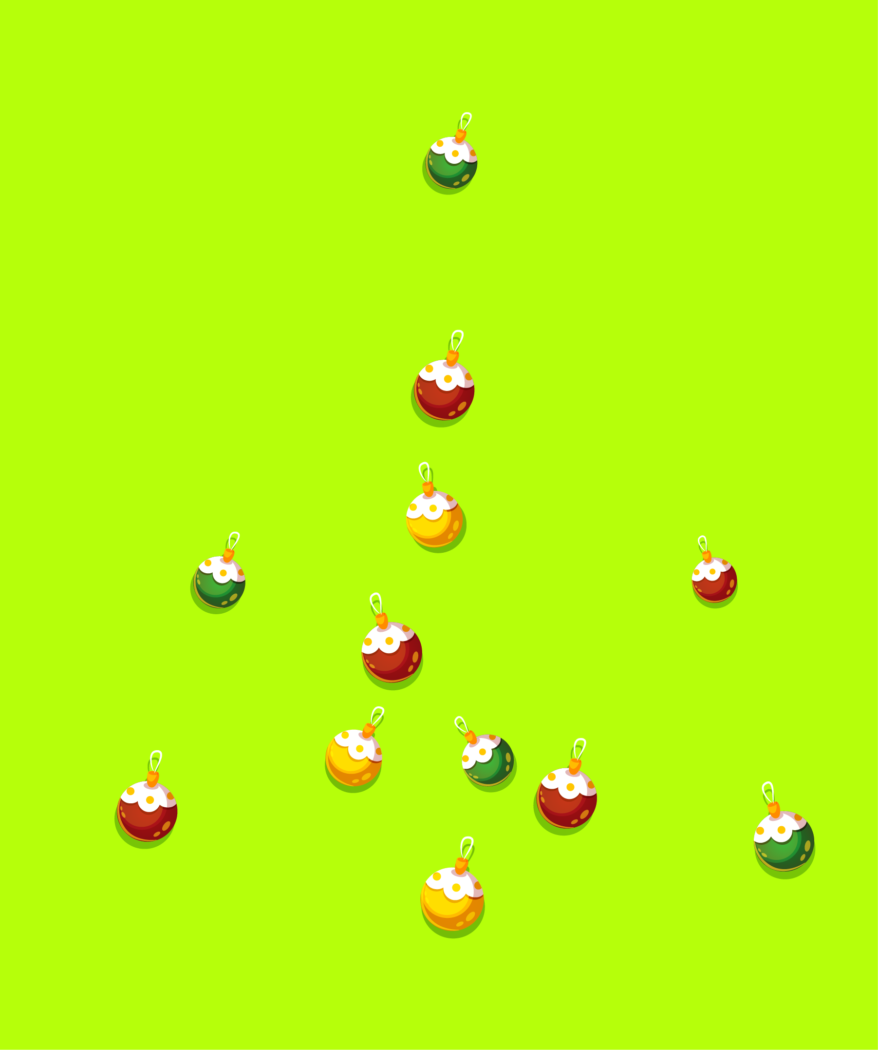


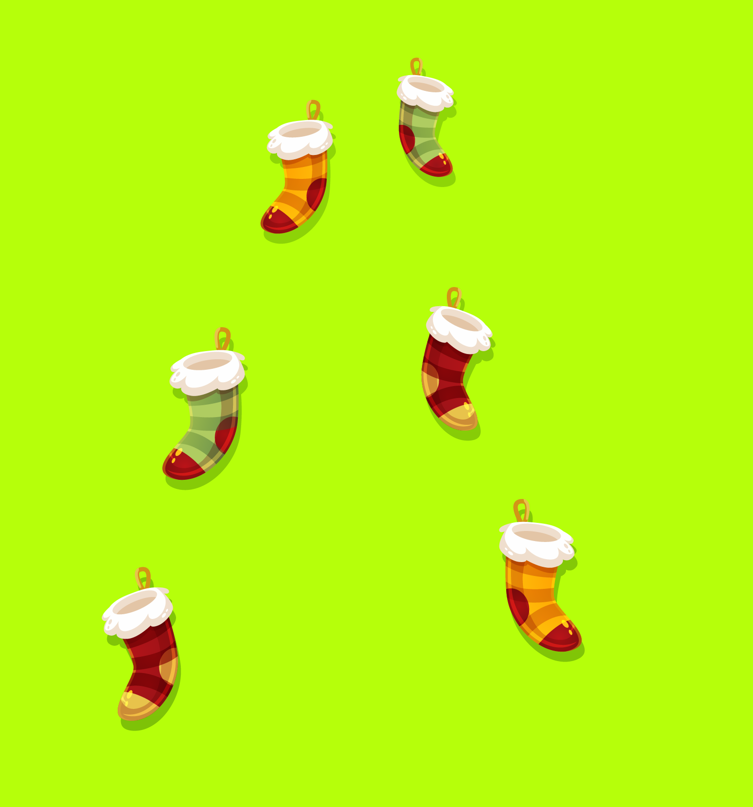






CÂY THÔNG GIÁNG SINH

Slide 3








Slide 4





9 + 7 + 2 =
17
16
19
18

Slide 5
9 + 2 =
12
16
11
15

Slide 6
8 + 3 =
10
11
13
12

Slide 7
Điền dấu >; <; = vào ô trống:
9 + 6 + 5 19
A. >
C. <
B. =

Slide 8
Điền dấu >; <; = vào ô trống:
2 + 9 + 6 19
A. >
C. <
B. =

Slide 9

LUYỆN TẬP

Slide 10
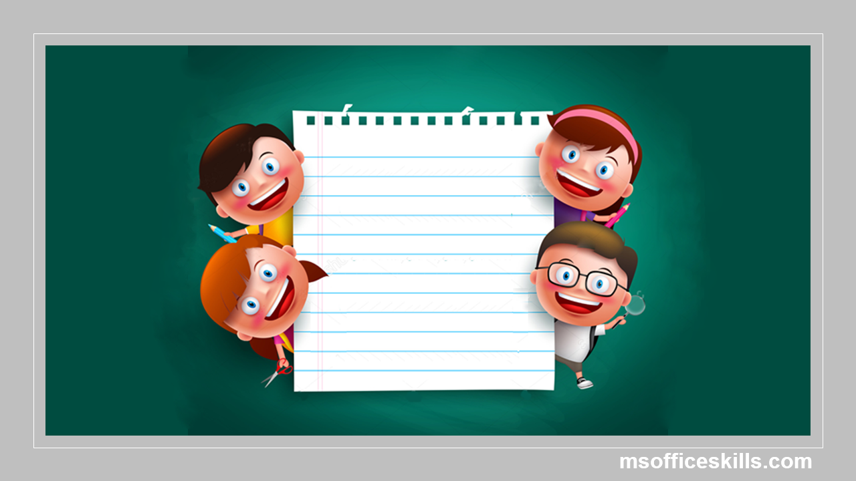
Tiết 2

Slide 11

3
b) Tính:
9 + 5 +1 7 + 2 + 6
5 + 3 + 4 8 + 4 + 5
= 14 + 1
= 9 + 6
= 15
= 15
= 8 + 4
= 12 + 5
= 12
= 17

Slide 12


4
Chọn số hạng trong các số đã cho và tính tổng:
7 + 4 = 11
8 + 1 = 9
8 + 2 = 10
8 + 3 = 11
8 + 4 =12
8 + 5 = 13
8 + 6 = 14
8 + 9 = 17
7 + 1 = 8
7 + 2 = 9
7 + 3 = 10
7 + 4 = 11
7 + 5 = 12
7 + 6 = 13
7 + 9 = 16
8 + 6 = 14
7 +
8 +
2
6
4
5
1
3
9

Slide 13
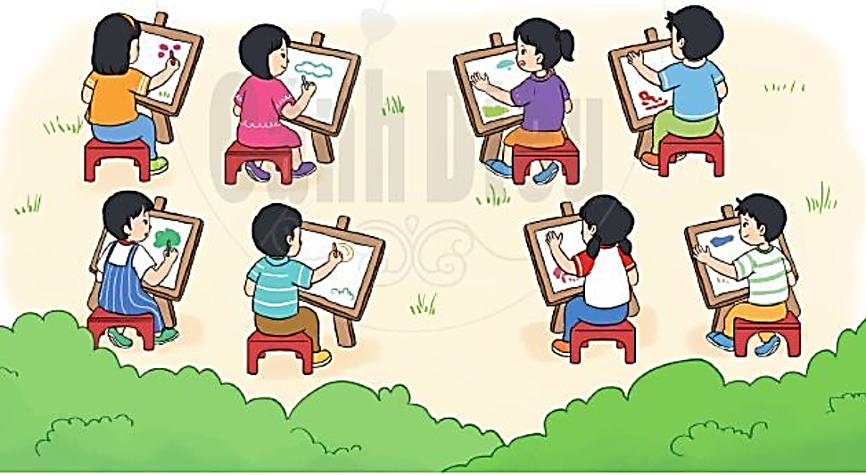
5
Sau chuyến học tập trải nghiệm, tổ Một vẽ được 6 bức tranh, tổ Hai vẽ được 7 bức tranh. Hỏi hai tổ vẽ được tất cả bao nhiêu bức tranh?
Phép tính: =
Trả lời: Hai tổ vẽ được tất cả bức tranh.
?
7
6
?
+
?
?
13
13
?

Slide 14






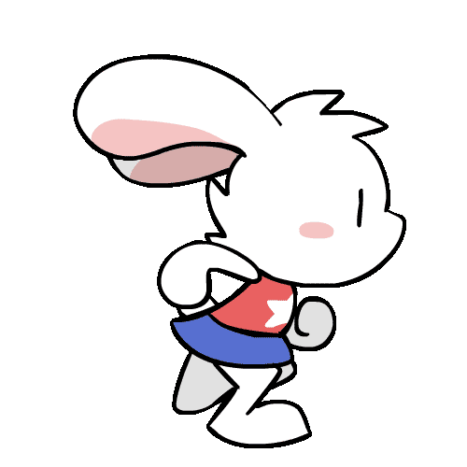
RÙA VÀ THỎ

Slide 15
LUẬT CHƠI
Chia lớp làm 2 đội, 1 đội làm rùa và 1 đội làm thỏ. Có 8 câu hỏi, Khi trả lời đúng 1 câu hỏi sẽ được tiến lên 1 bước. Đội nào tới đích trước sẽ giành chiến thắng.

Slide 16



THỎ
RÙA

Slide 17


5 + 9 + 3 =
17
18
15
16

Slide 18
5 + 9 + 6 =
14
16
20
19

Slide 19
Điền dấu >; <; = vào ô trống:
4 + 9 + 3 16
A. >
B. =
C. <

Slide 20
Điền dấu >; <; = vào ô trống:
5 + 6 + 5 9 + 9
A. >
B. =
C. <

Slide 21
8 + 6 + 5 =
14
16
17
19

Slide 22
Điền dấu >; <; = vào ô trống:
7 + 9 9 + 7
A. >
B. =
C. <

Slide 23
Điền dấu >; <; = vào ô trống:
8 + 9 9 + 7
A. >
B. =
C. <

Slide 24
6 + 7 + 5 =
17
18
16
19

Slide 25

DẶN DÒ

